Slide 1
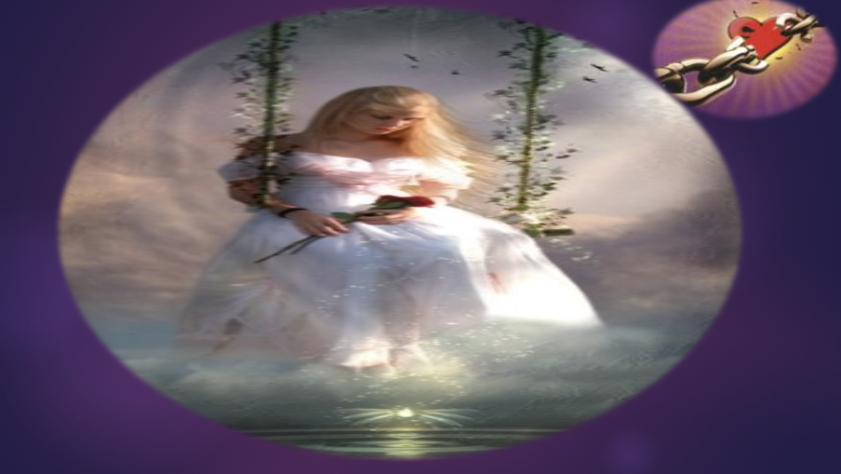
Amar y Perdonar

Slide 2

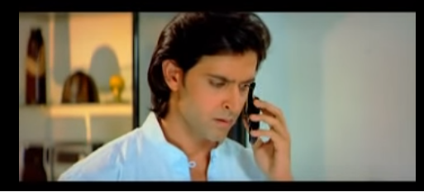
Una mañana un joven recibió una llamada de su ex-novia, en la cual le decía…

Slide 3
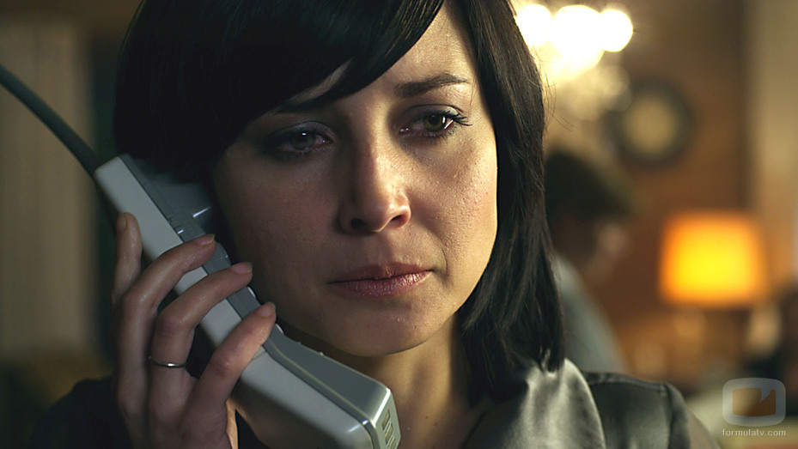

“Yo también sentí lo mismo que tu anoche…Te espero dentro de una hora en el parque, junto al pequeño muelle del lago.”

Slide 4
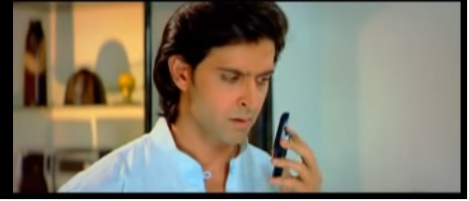
La impresión fue un poco aterradora, ya que un día antes había soñado a su ex novia, con la cual había quedado en malos términos y por rencores y orgullos ambos perdieron la comunicación de pareja y amistad.

Slide 5
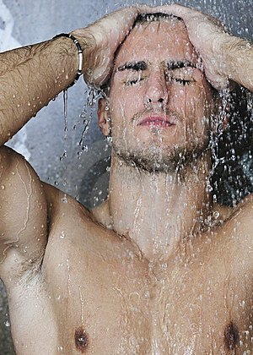
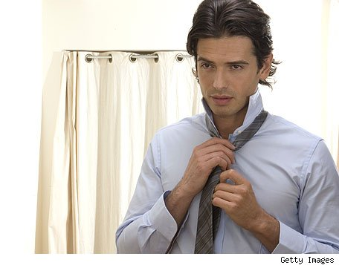
Tomó una ducha, se arregló y pensó en decirles a sus amigos que ella le había llamado, pero prefirió dejarlo en privacidad… Total, era el momento para que ambos volvieran a cruzar palabras, ya que el orgullo no debe ser eterno, ni mucho menos un castigo en juicio

Slide 6
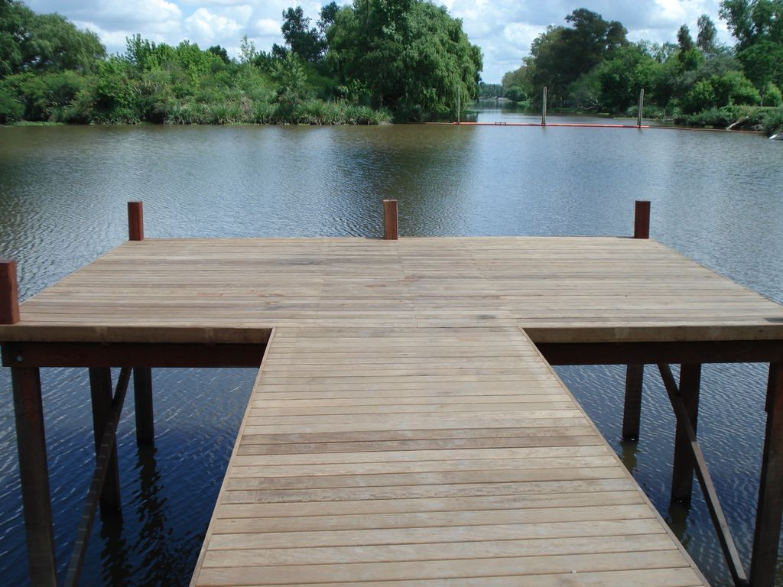
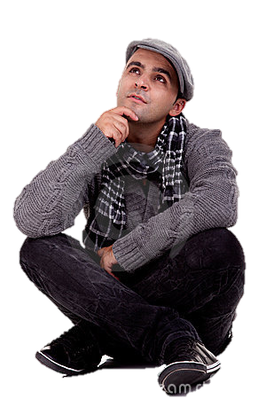
El joven se dirigió al parque, se acercó al pequeño muelle y se sentó, observando y pensando que iba a pasar, qué le diría su ex novia? De qué iba hablar?

Slide 7
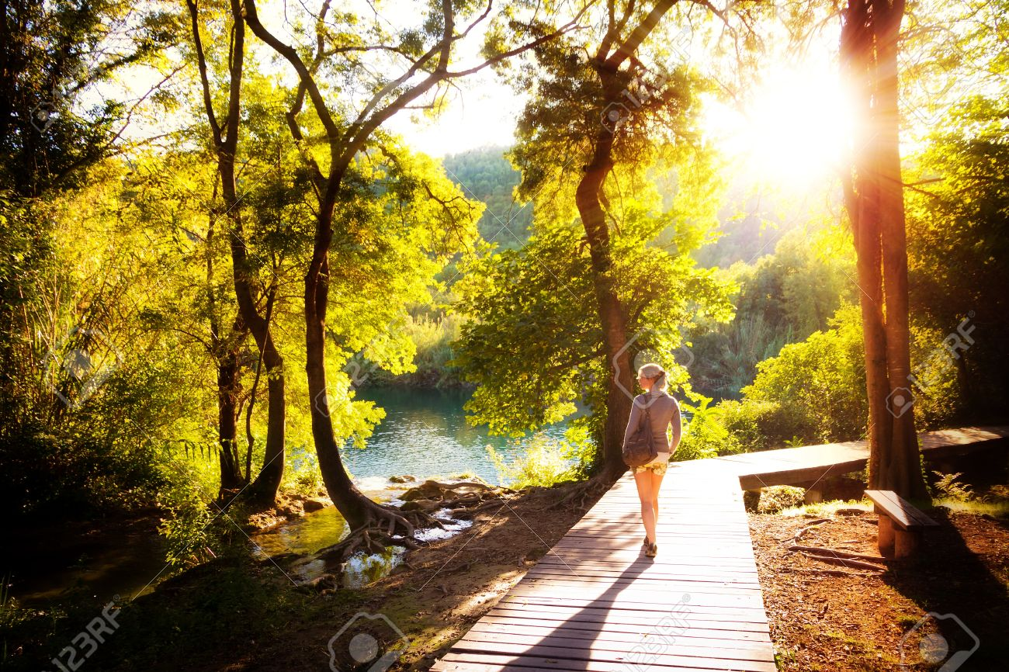
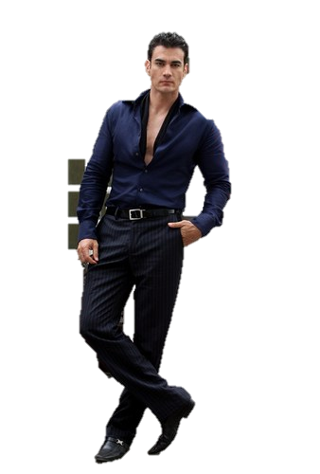
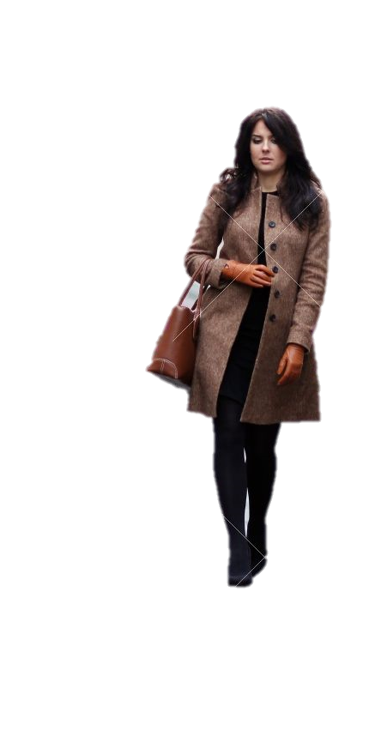
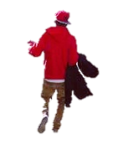
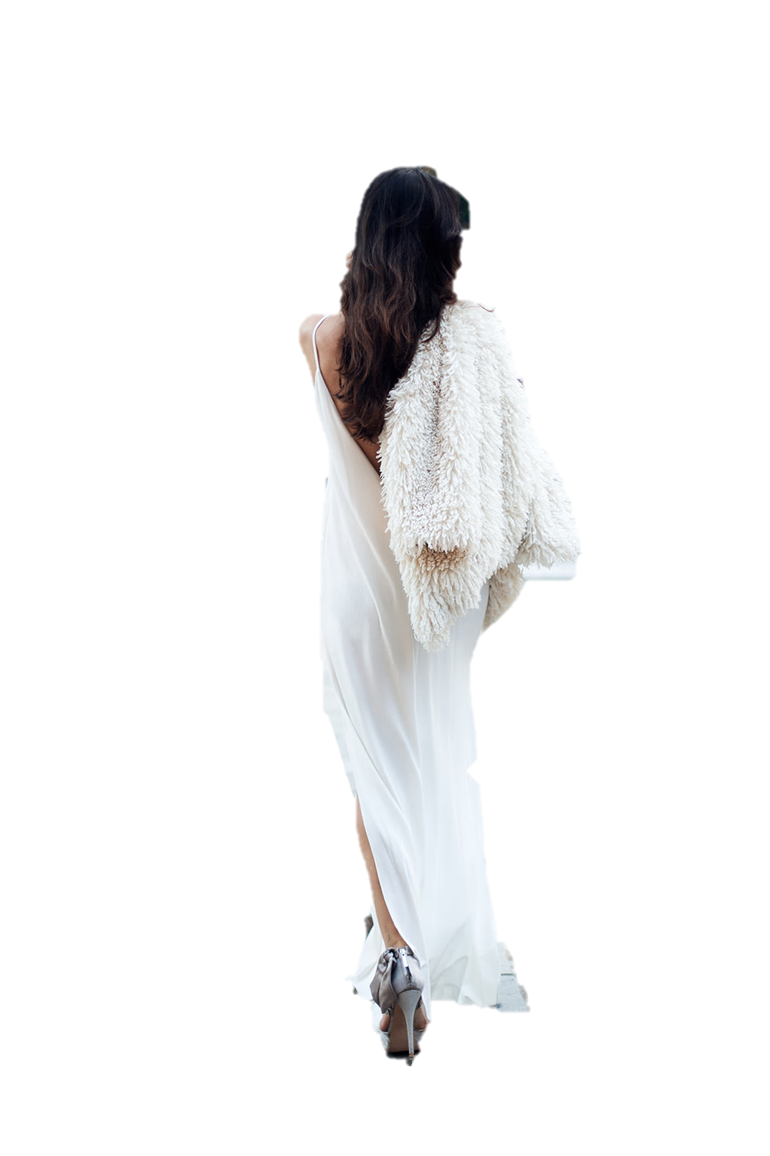

Miraba a la gente pasar y entre esa gente la vio, su ex novia se acercaba a él de forma misteriosa… la vio extraña, vestía totalmente diferente! No vestía sus ropas frecuentes, ahora vestía un vestido blanco, que hacía ver en su rostro una extraña palidez.

Slide 8
Su mirada reflejaba una paz inmensa, lucía tan hermosa. Era como si destellara rayos de luz…Vestía unos zapatos impecablemente limpios del mismo color del vestido…. El intentó decirle hola pero ella le dijo…
“Caminemos….”

Slide 9
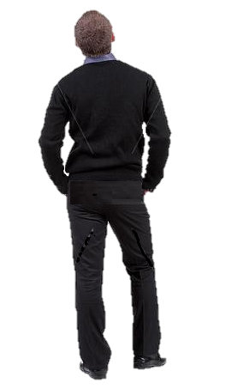
Ella comenzó la conversación….
- “He sabido que has estado triste y que has tenido muchos problemas…. Te he soñado llorando… te he escuchado gritar afuera de mi casa… Y no me acercaba a ti, debido a las circunstancias, debido a tontos orgullos. Yo sé que tú no querías saber nada de mí… Y no te culpo… Ambos nos lastimamos demasiado, nos hicimos mucho daño y logramos alejarnos…. No vengo a discutir… No vengo a pedirte perdón…. Solo he venido a decirte que aunque las cosas no se arreglaron en su debido momento…

Slide 10
Yo creo que nunca es tarde…….Sabes?
Esperé a que tú me llamaras, para poder hablar… Pero tu llamada nunca llegó….El esperarte… el pensar en ti… Borró mi apetito… Robó mis días de sol… y me fue venciendo poco a poco…. Sin embargo guarde Fe… y dije ‘él llamará’…. Más nunca lo hiciste….No te culpo pero sí te comprendo…. Sé lo que sentiste anoche… sé lo que te pasó, yo también lo sentía en ese momento, pero con mucho más dolor ….

Slide 11

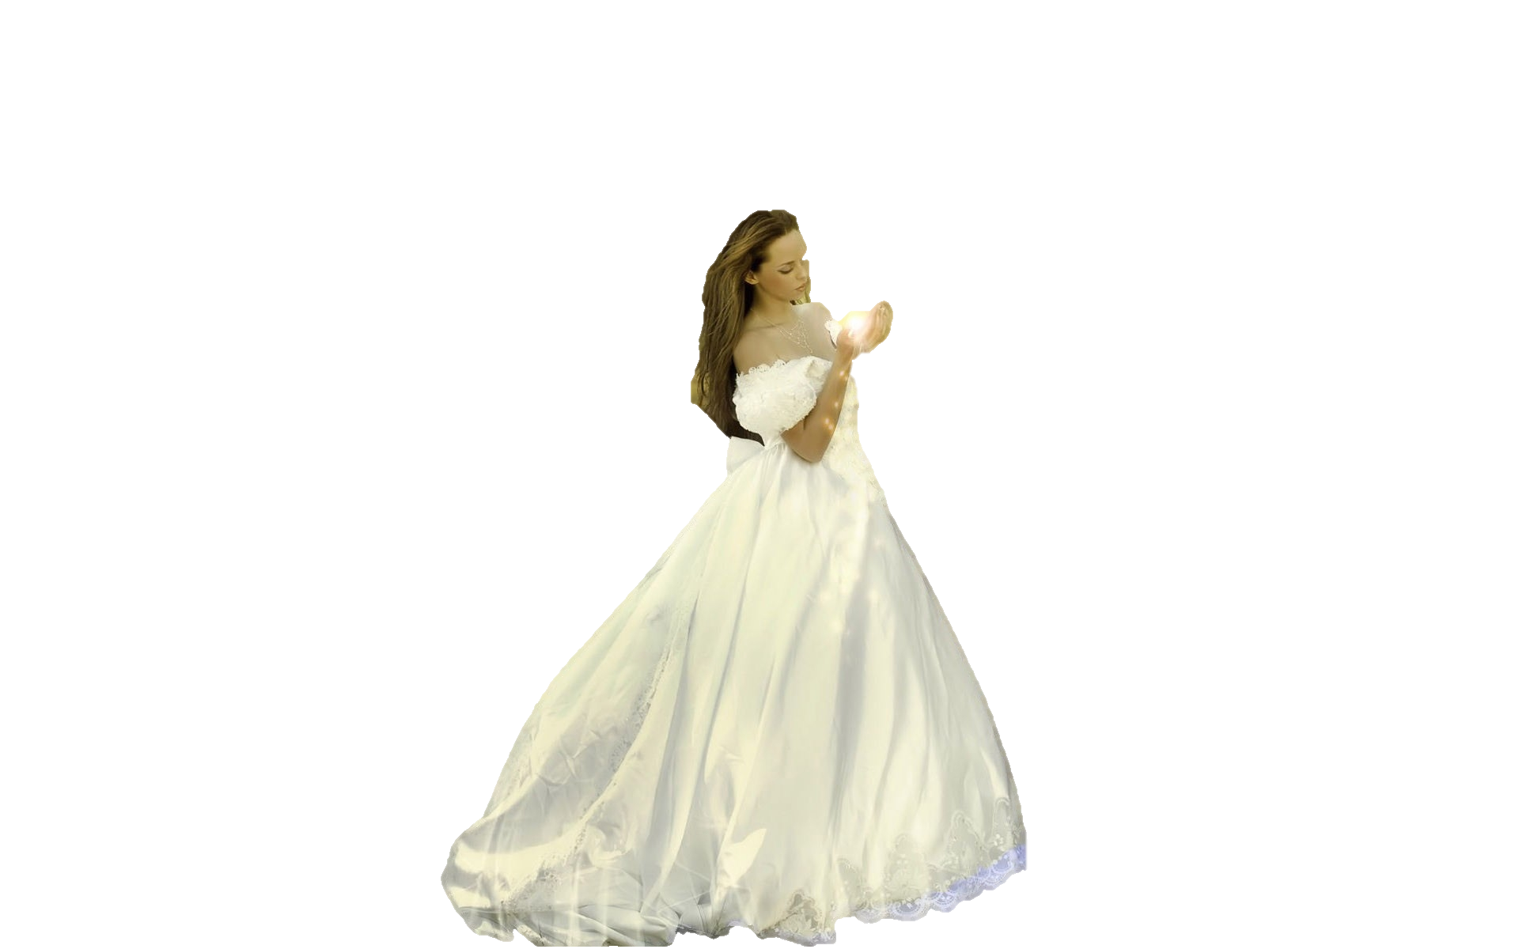
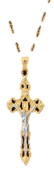
Grité tu nombre mil veces… y grité mil veces perdón. Qué lástima que no me hayas escuchado… Qué lástima que no me hayas llamado… Pero, ¿sabes amor? Creo que nunca es tarde para perdonar y si te pedí que vinieras al parque fue para entregarte esto…. Ella le entregó en sus manos una cruz, la cual era símbolo del amor de los dos… Esta cruz es mi cuerpo… Esta cruz es quien soy… Te amo y quiero que la conserves contigo por el resto de tu vida….”

Slide 12
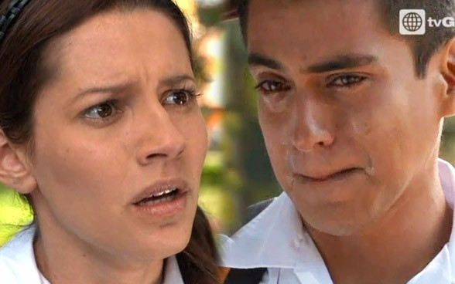
El se quedó sin palabras mientras gruesas lágrimas resbalaban por sus mejillas…. La gente lo miraba y lo señalaban…. Alguien le preguntó:
- “Joven: está usted bien? "Y él respondió: “Sí, ¿por qué?” “Lo veo caminar y lo veo llorar… Le sucede algo?….” “Nada, gracias, simplemente estoy conversando con ella…”

Slide 13
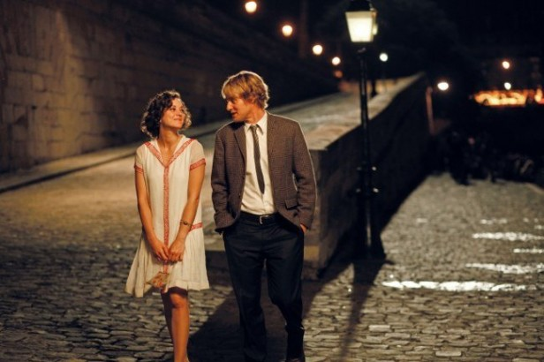
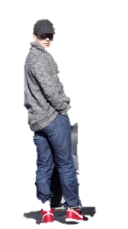
La persona que preguntó se retiró extrañada del lugar…

Slide 14
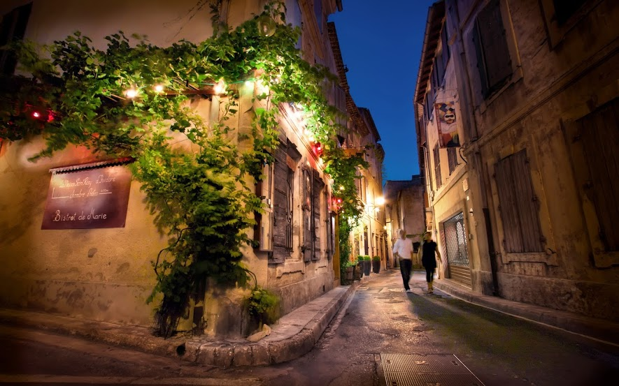
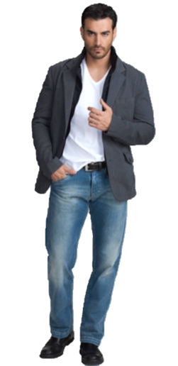
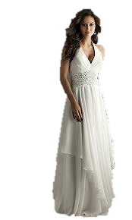
El acompañó hasta su casa a su ex novia, ella le pidió que por favor la esperara afuera y él accedió… Ella nunca lo hacía esperar en el patio… Se quedó 10 minutos esperando… y no regresaba. …

Slide 15
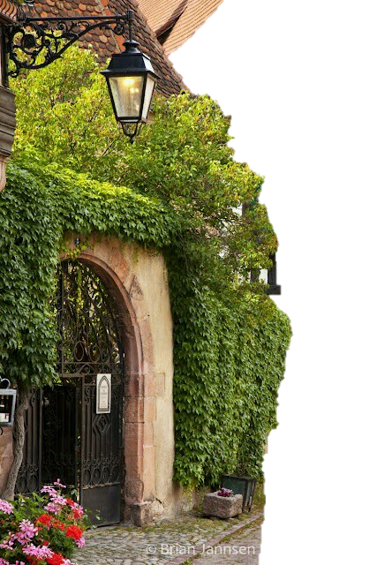
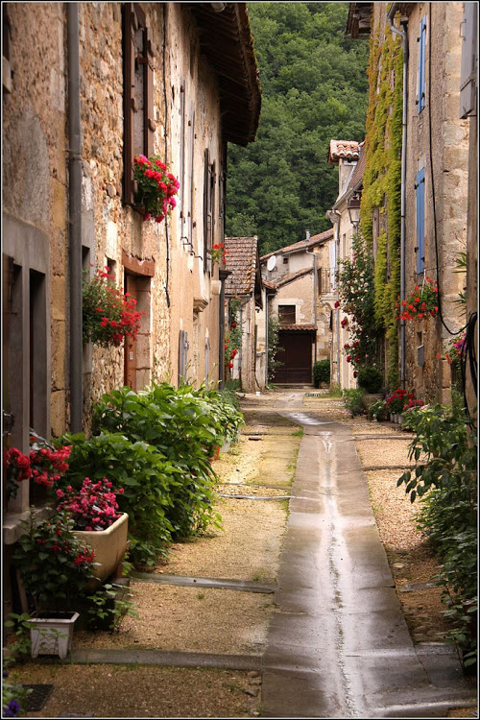
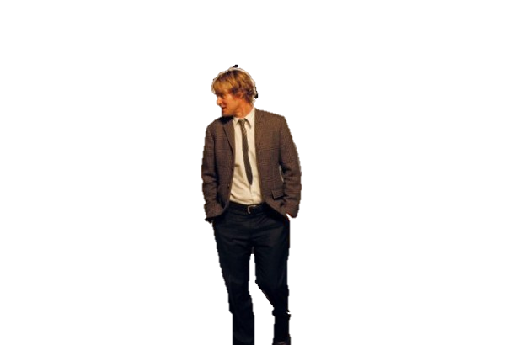
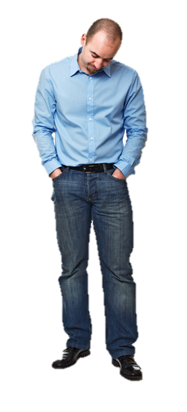
De pronto escuchó voces y vió salir de la casa al papá de ella, con cara triste y ojos llorosos…

Slide 16
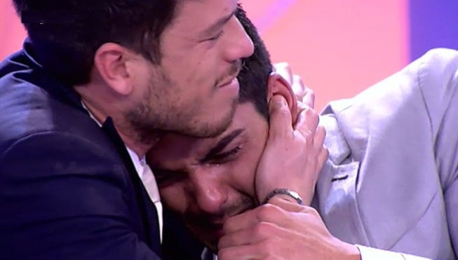
Lo abrazó y le dijo:
“Se nos fue, se nos fue…….”

Slide 17
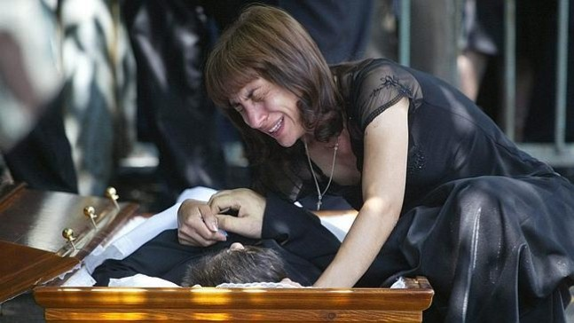
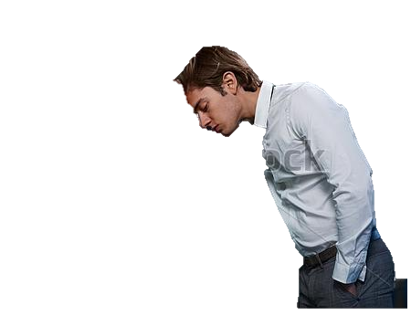
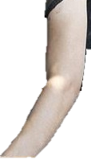
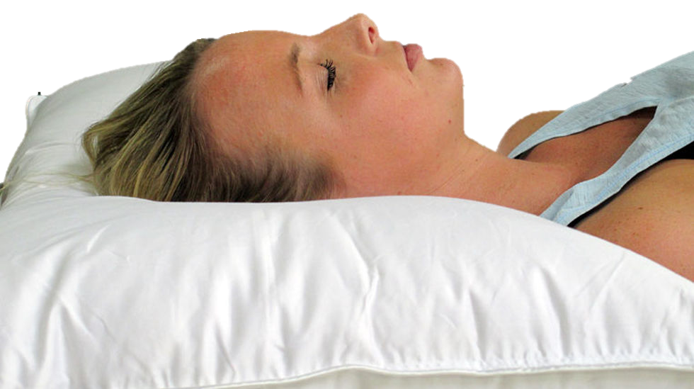
Una extraña sensación recorrió todo su cuerpo y entró corriendo a la casa, entró a la recamara de su ex novia… En ella se encontraba la mamá de ella… abrazada del cadáver de la chica, el cual reflejaba en su rostro una profunda tristeza.

Slide 18
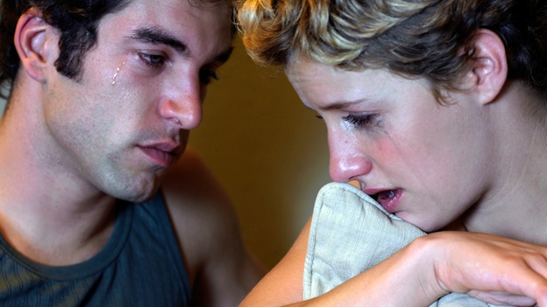
El joven, con llanto
y un nudo en la garganta, le preguntó a la Señora:
“Qué sucedió? Dígame que sucedió…” - “Dice el doctor que murió de tristeza… Ella dejó de comer… dejó de reír….No sabemos si el desamor la alejó de todo…
No sabemos si el sentimiento de culpa la hizo infeliz…

Slide 19
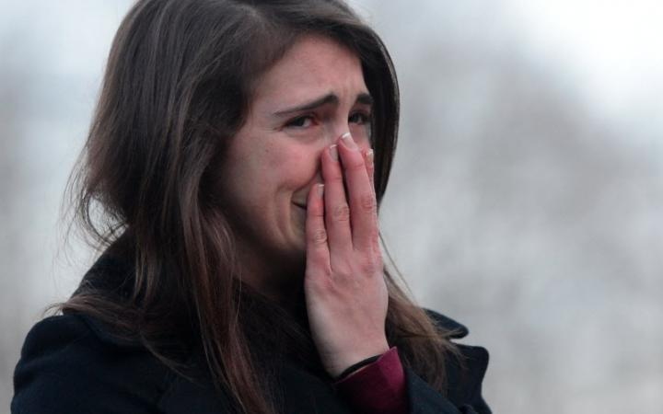
… Te ha dejado esta carta…”

Slide 20
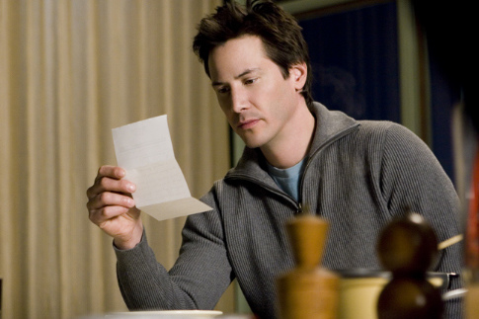
“
´El comenzó a leer….Sabes amor?
Yo también sentí lo mismo que tú….
El aire empieza a faltarme, Intento gritar pero no puedo, luces blancas iluminan mi habitación…me voy para siempre amor….
Gracias por haber ido al Lago…
gracias por estar aquí…
Aunque en vida no me pudiste perdonar…Sé que ahora
lo harás frente a mi…..”

Slide 21
El miró el cadáver…
Y sólo dijo:
“Perdóname tú a mí”

Slide 22

En el amor, en la amistad…
en la familia… no dejemos entrar
sentimientos mezquinos en nuestro
corazón, como lo son: El rencor,
el odio, el orgullo, la ira, etc….
Aprendamos a perdonar y
a pedir perdón .
No dejemos que mañana sea
demasiado tarde…
Mírense a los ojos…
y sientan lo bello que es
“vivir y perdonar”.

Slide 23





Diseño : Amore
Tema : Amar y Perdonar
Música : Nostalgy
Interprete : Richard Clayderman
Amore

Slide 24







¿Te ha gustado?
Puedes ver más entrando
Aquí
Además puedes recibir powerpoints en tu correo electrónico suscribiéndote aquí:

